Slide 1

رأس المال الفكري رأس المال البشري رأس المال الاجتماعي

Slide 2

أولاً: نشأة وتطور رأس المال الفكري
يرجع أصل كلمة الفكر ومصدر اشتقاقها في اللغة العربية إلى (التفكير) والذي يعني التكامل وقد وضح المفسرون في معنى الفكر في كتاب الله العزيز بقوله تعالى: (يُبَيِّنُ اللَّهُ لَكُمُ الْآَيَاتِ لَعَلَّكُمْ تَتَفَكَّرُونَ) (سورة البقرة، الآية 226) أي أنه تعتبرون وتتفهمون الأمثال والمعاني.
وتعود البدايات المبكرة لنشوء رأس المال الفكري الذي يرمز اختصاراً IC) ) إلى القرن السابع عشر.
إذ أكد الاقتصادي (Willan Petty) على اختلاف نوعية العمالة وعرض فكرة تضمين قيمة العاملين في حساب الثروة بطريقة إحصائية وشكل هذا الجهد فيما بعد ما عرف لاحقاً برأس المال البشري .

Slide 3
تعريف رأس المال الفكري:
هنالك تعريفات كثيرة لرأس المال الفكري نذكر بعضها
مجموعة الأصول التي يجلبها الفرد معه إلى المنظمة مثل التعليم، والتدريب في الوظائف السابقة والعمر والخبرة المهنية، وغيرها وهذه الأصول يفترض أنها تؤدي إلى إحداث تأثيرات إيجابية وإلى تحقيق التقدم المهني.
هي المعرفة الموجودة في منظمة ما والتي يمكن أن تستعمل لخلق ميزة تنافسية للمنظمة.
هي الأصول غير الملموسة والخفية ومصادر المعرفة التي تساعد في عملية خلق القيمة في المنظمات، وزيادة القدرة التنافسية.

Slide 4

مكونات رأس المال الفكري
هنالك تصنيفات عديده لتحديد ما هية رأس المال الفكري من خلال محاولة تحديد مكونات تتفق هذه التصنيفات في مكوناتها ولكنها تختلف في طريقة التصنيف فمنهم من صنفها الى اثنتين ومنهم الى ثلاثة ومنهم الى اربعة
اولاُ : تصنيف Thomaas stewart
حيث صنف رأس المال الفكري الى ثلاث مكونات رئيسية وهي
راس المال البشري :
رأس المال الهيكلي :
رأس المال الزبائني :

Slide 5
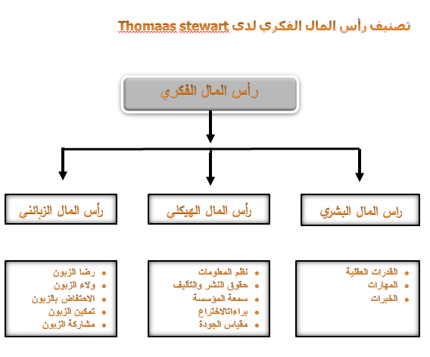

Slide 6

مكونات رأس المال الفكري
ثانياً : تصنيف معهد Brooking
صنف معهد Brooking رأس المال الفكري الى اربع مكونات هي
الاصول السوقية.
الاصول البشرية .
اصول الملكية الفكرية.
اصول البنية التحتية.

Slide 7
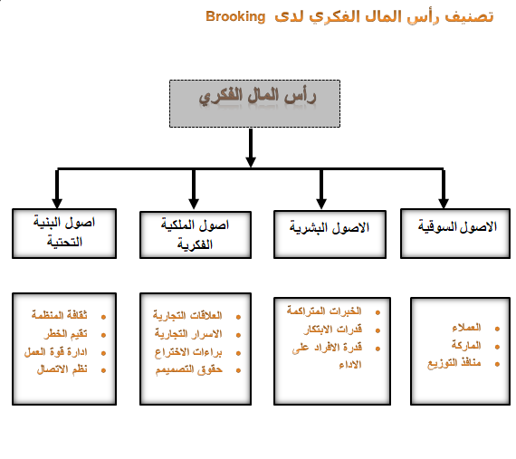

Slide 8

رأس المال البشري
اولاً- مفهوم رأس المال البشري
اهتمت البحوث، منذ سنوات عدة قليلة، برأس المال البشري وعدته الثروة الحقيقية لمنظمات القرن الحادي والعشرين ففي بداية الخمسينات من القرن الماضي، اعتمد نجاح المنظمات الصناعية على الفكر الإنساني وقدرات الأنظمة الإنتاجية، وبشكل أكثر من استنادها للموارد المالية. وفي الوقت الحاضر، ونحن على أعتاب الألفية الثالثة، أصبحت القدرة على إدارة ذكاء أو فكر الإنسان، وبسرعة مذهلة كمهارة تنفيذية حاسمة.

Slide 9

ثانيا- أهمية رأس المال البشري
تنبثق أهمية رأس المال البشري في المنظمات، بوصفه يمثل النخبة من الموارد البشرية، والتي تعمل على تقديم الأفكار الجديدة والابتكارات والإبداعات التي تسهم في تعزيز قدرة المنظمات للاستجابة للتغييرات التي تحدث في بيئتها الخارجية، وتأكيـــدا لأهميتــه أشار إليه (Becker) بقوله إنَّ رأس المال البشري هو استثمار المنظمات في مجال التعليم والتدريب لزيادة معارف، خبرات، ومهارات العاملين، والتي تؤدي إلى تعظيم إنتاجية المنظمة ومخرجاتها.
كما يتمتع رأس المال البشري بأهمية كبيرة خاصة في المنظمات القائمة على المعرفة مما يجعلها أمام مسؤوليات وقضايا أساسية, التي ينبغي أن تهتم بها المنظمات بالعلاقة مع رأس المال البشري وهي:
استقطاب أفضل المواهب البشرية
أغناء رأس المال البشري من خلال التطوير
المحافظة على أفضل العاملين
إيجاد بيئة تعلم

Slide 10

ثالثاً- مكونات رأس المال البشري
أختلف الكتاب والباحثون في تحديد مكونات رأس المال البشري فمنهم من حدده بثلاث مكونات هي: مهارة الإبداع، ومهارة التميز، ومهارة التعلم ومنهم منحدد مكونات رأس المال البشري بالقدرات، والمعرفة، والإبداع، والمهارات.
ومنهم حددوا مكونات رأس المال البشري بثلاث مكونات مختلفة هي: الأفكار، والخبرات، والقدرات. أن أهم مكونات رأس المال البشري هي: المعرفة، والقدرة، والمهارة، والخبرة. وبالمقابل فقد حدده (المفرجي وصالح) إلى أن رأس المال البشري يتكون من جميع القدرات والخبرات والمهارات العاملة في المنظمة .

Slide 11
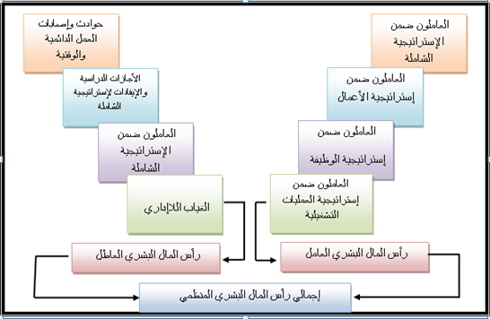

Slide 12

مكونات رأس المال البشري
اولاً : المعرفة Knowledge
أطلق كثير من المفكرين والباحثين على العصر الحالي بعصر المعرفة او عصر ثورة المعرفة بعد ان تداخلت انواع المعرفة ومجالاتها في جميع الجوانب الحياتية المعاصرة . وتعد المعرفة في ظل التوجهات الفكرية المعاصرة على إنها المادة الفاعلة لتوليد الثروة الصافية لمنظمة الأعمال. وتبرز أهمية المعرفة لمنظمات الأعمال ليس بالمعرفة ذاتها، وانما بما تشكله من إضافة قيّمة لها أولاً وبالدور الذي تؤديه في تحول المنظمة إلى الاقتصاد الجديد المعتمد على المعرفة، والذي بات يعرف باقتصاد المعرفة والذي يتم التأكيد من خلاله على رأس المال الفكري والتنافس من خلال القدرات البشرية، وأما ثانياً، فإنها الموجود رقم واحد في منظمات الأعمال، ويأتي ذلك عن طريق تحديد ما يحتاجه السوق الحالي والمحتمل؟ وبماذا يرغب الزبائن؟ وما مستوى المنافسة؟ ، وهذا بحد ذاته يعد السبب الرئيس، الذي حفّز العديد من المنظمات العالمية إلى زيادة إنفاقها على إدارة المعرفة من (2) مليون دولار عام (1999) إلى (12) مليون دولار عام2003.

Slide 13

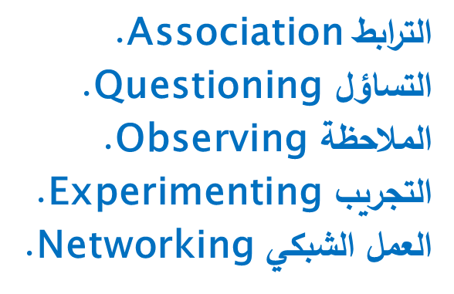
ثانياً : المهارات Skills
وفقاً (Coleman,1988) يتم إيجاد رأس المال البشري إذا اسهمت المهارات والقدرات الجديدة في جعل المرء قادراً على التصرف بطرائق جديدة أو قادراً على تحسين الإنتاجية. وأن اكتساب المعرفة والمهارات هي أحدى أكبر العوامل المحفزة لبرنامج تدريب العاملين ويتم الحصول على المعرفة والمهارات من خلال التدريب وتبادل الزيارات، والتفاعل مع العاملين الآخرين.
وبدوره أشار (العنزي) إلى وجود مجموعة من المهارات التي تتوافر في رأس المال البشري المبدع وهي كالآتي:

Slide 14

ثالثاً : القدرات Capabilities
تؤكد العديد من الدراسات والاتجاهات البحثية المعاصرة بأن القدرات البشرية ستكون سلاحاً إستراتيجياً حرجاً لمنظمات القرن الحادي والعشرين إذ شهدت السنوات الأخيرة تحولاً في اهتمامات الباحثين من الجوانب التشغيلية (الصلبة) إلى الجوانب الإنسانية (المرنة)
وإذا كانت الدافعية هي أحد المتغيرات الحاسمة في تفسير الأداء، فإن القدرة هي المتغير الأهم في المعادلة وهي دالة للمعرفة والمهارات المكتسبة خلال المسار الوظيفي سواء كان من خلال التدريب الذي يعدُّ منهجية نظمية للتأثير في الأدوار والسلوكيات أو من خلال التطوير وأعداد العاملين لأدوار جديدة أو التعلم ونشر المعرفة وجميعها تسهم في إعادة صياغة ذهنية الإدارة والعاملين.

Slide 15
رأس المال الاجتماعي
أولاً :مفهوم وتعريف رأس المال الإجتماعي
أصبح مفهوم رأس المال الإجتماعي مألوف نسبيا في الأونة الأخيرة، اذ أن هذا المصطلح استخدم لمدة قرن تقريبا في حين أن الأفكار وراء ذلك تعود إلى أبعد من ذلك , فهو مصطلح اجتماعي يدل على قيمة وفعالية العلاقات الإجتماعية ودور التعاون والثقة في تحقيق الأهداف الإقتصادية ويستعمل في العديد من العلوم الإجتماعية لتحديد أهمية جوانبه المختلفة.
يعتبر رأس المال الإجتماعي كمفهوم عام هو الركيزة الأساسية للعلاقات الإجتماعية ويتكون من مجموعة فوائد والتي يمكن تحقيقها من خلال التعاون ما بين أفراد وجماعات مجتمع ما وتفاضلية التعامل معه فحسن النية، والزمالة، والتعاطف، والعلاقات الإجتماعية بين الأفراد والأُسر وداخل وخارج المنظمات الذين يشكلون وحدة اجتماعية يفسر فكرة عن ما تعنيه رأس المال الإجتماعي ، ومع ذلك، يمكن التفكير بالروابط والقيم المشتركة والتفاهم في المجتمع التي تمكن الأفراد والجماعات لتثق في بعضها البعض، و العمل معاً.

Slide 16

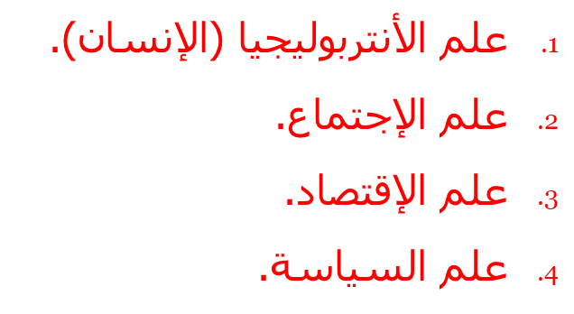
مفهوم رأس المال الإجتماعي يختلف عن مفهوم رأس المال البشري والمادي في عدد من النواحي اذ يُشير رأس المال البشري الى الاشياء المادية بينما يُشير رأس المال الإجتماعي الى الشبكات الإجتماعية وقواعد المعاملة بالمثل وبهذا المعنى يمثل رأس المال الإجتماعي الثقة التي تنشأ بين الناس وينظر عموماً الى رأس المال الإجتماعي كمفهوم يمتد الى مجموعة من التخصصات والصفات غير المحددة لذلك ثمة من يقول أنه لايوجد تعريف واحد لرأس المال الإجتماعي الا أنه يمكن النظر اليه كتفاعل بين أربعة أنواع (مناطق) من العلوم وكالاتي:

Slide 17
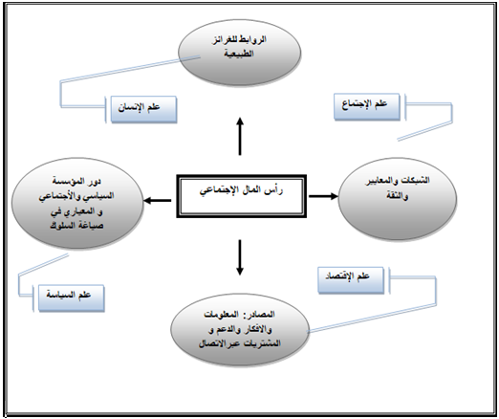
شكل يوضح مناطق رأس المال الإجتماعي

Slide 18

تعريف رأس المال الاجتماعي
هنالك الكثير من التعاريف التي تخص رأس المال الاجتماعي نذكر منها .
شبكة من العلاقات التعاونية بين المواطنين التي تسهل حل مشاكل العمل الجماعي.
أنه الخصائص الإجتماعية للمنظمات مثل الثقة , والمعايير , والشبكات ,التي يمكن أن تحسن من كفاءة المجتمع من خلال تسهيل الإجراءات والتعاون من اجل المنفعة المتبادلة.
عدد الاشخاص الذين يمكن أن يتوقع أن يقدموا الدعم والموارد والتي تكون موجودة ضمن تصرفهم.

Slide 19

ثأنيا :أنواع رأس المال الإجتماعي
يمكن تحديد ثلاثة أشكال أساسية لرأس المال الإجتماعي التي تدور حول أنواع مختلفه من الشبكات الأكثر شيوعاً التي تسمح للناس بالأنخراط بأنواع من العلاقات وهي :
رأس المال الإجتماعي العلاقاتي.
رأس المال الإجتماعي الأنتقالي.
رأس المال الإجتماعي الرابطي.

Slide 20

وهناك تصنيف آخر لرأس المال الإجتماعي يتكون من مكونين مهمين هما
رأس المال الإجتماعي الداخلي: الذي يمثل "مجموعة من الموارد التي تعكس خاصية العلاقات الاجتماعية خلال المنظمة" اي مجموعة العلاقات الداخلية في المنظمة متمثلاً بعلاقات العاملين مع الآخرين مثل الرؤساء, والمرؤسين .
رأس المال الإجتماعي الخارجي : مجموعة من الموارد التي تعكس خاصية العلاقات الاجتماعية مع الاشخاص , والمنظمات الآخرى, ويشمل رأس المال الإجتماعي الخارجي ثلاثة عناصر وهي :
ا- رأس المال الإجتماعي المرتبط بالأنتاج.
ب- رأس المال الإجتماعي المرتبط بالبيئه.
ج- رأس المال الإجتماعي المرتبط بالسوق.

Slide 21

ثالثا :فوائد وأهمية رأس المال الإجتماعي
أهمية رأس المال الإجتماعي واضحة من المفاهيم وكذلك من الدراسات التجريبية التي ترمي الى اظهار الأهمية كمجموعة واسعة النطاق جدا من الظواهر الاجتماعية والإقتصادية اذ سهل رأس المال الإجتماعي سلسلة من البحوث التجريبية والمناقشات النظرية التي حفزت أعادة النظر في أهمية العلاقات الإنسانية والشبكات الاجتماعية والأشكال التنظيمية , وقد يمثل رأس المال الإجتماعي التميز بين المنظمات من حيث الإختلاف في الأداء والإختلاف في مقدرتها على إستغلال رأس المال الإجتماعي .

Slide 22

رابعاً: مصادر رأس المال الإجتماعي
يُشير العديد من الباحثين الى الشبكات كمصدر مهم من رأس المال الإجتماعي ويعكس هذا الرأي الذي يركز على الإتصالات التي تقوم بها العناصر الفعالة للمجموعة مع بعضها البعض متمثلة بعلاقات الفرد المباشرة مع الآخرين ان وظيفة رأس المال الإجتماعي متمثلة بفرص الوساطة قي الشبكة اي فرصة للتوسط لتدفق المعلومات بين الناس والتحكم في شكل المشاريع التي تجمع الناس وكل ذلك يوصي بأن يتم أنشاء رأس مال اجتماعي يمكن الناس من الإتصال بين قطاعات مختلفة .

Slide 23
خامسا : أبعاد رأس المال الإجتماعي
البعد الهيكلي( Structural Dimension ):
يشمل البعد الخصائص غير الشخصية لعلاقات شبكة العمل ومدى إرتباط الأفراد بعضهم ببعض داخل المنظمة ومقدار وصولهم لرأس المال الفكري للآخرين.
2. بعد العلاقات (Relations Dimension) :
يُشير هذا البعد الى العلاقة الشخصية الجارية على أساس تاريخ من التفاعلات، والاحترام، والصداقة، والشخصية ,والتعلق العاطفي.
3. البعد المعرفي (Cognitive dimension) :
يُشير البعد المعرفي لتلك الموارد التي تقدم(احتجاجات، والتفسيرات، ونظم المعنى المشتركة) بين الأطراف ويتضمن هذا البعد تسمية خصائص مثل (المعاني المشتركة واللغة والرموز، الخ).

Slide 24
شكرا لحسن حضوركم
و استماعكم

